Slide 1
Tracing the Emotional Roadmap of Depressive Users on Social Media Through Sequential Pattern Mining
Notes:
這份論文旨在通過序列模式挖掘，提出一個名為TROAD（Tracing the Roadmap of Depressive Users）的框架，以追蹤社交媒體上憂鬱用戶的情感變化。該框架主要關注分析用戶的時間行為模式，這對於追蹤情感行為和用戶環境的演變至關重要。研究中提出了一系列研究問題，並設計了一個靈活的框架，包括數據收集、預處理、建模和知識發現的步驟。
具體而言，研究問題包括：
是否可以透過高序列信心的序列模式挖掘來描述憂鬱用戶在社交媒體上的情感行為？
這些情感和情緒的發生順序是什麼？
為了回答這些問題，TROAD框架提供了以下貢獻：
通過使用專家驗證的情感特徵，收集了患有憂鬱症用戶在社交媒體上的時間軸，並考慮了上下文方面。
提供了一種靈活的方法，以時間序列的形式對用戶的時間軸進行建模和離散化，以應對不同用戶的不規則發帖頻率。
開發了一種發現描述患有憂鬱症用戶在社交網絡上行為的序列模式的方法論，旨在支持對情感和情緒的同時和順序發生進行觀察。
該論文的餘下部分涵蓋了相關工作、材料和方法的詳細描述、實驗結果，以及對文獻的討論和結論。

Slide 2
Introdution
Main contributions of TROAD
  Emotional Behavior Assessment
  Flexible Data Analysis
  Sequential Rule Discovery
Notes:
這篇論文的摘要提到了一個名為 TROAD（Tracing the Roadmap of Depressive Users）的框架，用於在社交媒體上追蹤憂鬱用戶的情感變化。該框架旨在收集、預處理、建模和發現來自社交網絡的用戶情感的序列模式。研究的主要特點是通過分析時間行為模式，該模式對於跟蹤情感行為和用戶背景的變化至關重要。
該研究提出了以下研究問題：
是否可以通過序列模式挖掘高序列信心的規則，描述患有憂鬱症的用戶在社交媒體上的情感行為？
這些情感和情緒發生的順序是什麼？
為回答這些問題，TROAD 框架的提出對以下方面做出了貢獻：
收集患有憂鬱症用戶的社交媒體時間軸，提取經專家驗證的情感特徵，考慮了用戶發帖的上下文方面。
針對用戶的時間軸以時間序列的形式進行靈活的建模和離散化，考慮到每個用戶都有自己的發帖頻率，且沒有通用的頻率模式適用於所有用戶。
提供了一種發現描述患有憂鬱症用戶在社交網絡上行為的順序模式的方法論。這種方法旨在支持在15天的時間內觀察同時和順序發生的情感和情緒。

Slide 3
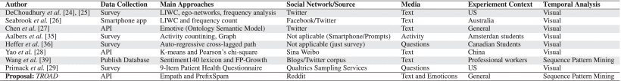
Related works
Notes:
這一部分介紹了以前關於社交媒體上患有憂鬱症用戶時間分析的研究。使用以下研究字串來搜索相關研究：((“temporal” or “longitudinal” or “sequential)” and (“depression” or “mood”) and (“social media” or “social network”))。
De Choudhury et al. [24], [25]: 作者通過在Twitter上進行調查，使用CES-D（Center for Epidemiologic Studies Depression Scale）的問題，收集了受訪者的Twitter配置文件，然後對用戶的活動進行了一年的分析。他們使用LIWC詞庫來提取情感和語言風格的表達。結果顯示社交互動減少，負面情感增加，自我網絡強烈聚集，人際和醫療問題增加，宗教參與增加。
Seabrook et al. [26]: 作者使用移動應用程序收集並分析了49名位於澳大利亞的Twitter用戶和29名Facebook用戶的負面表達頻率。他們使用LIWC提取特徵，進行了一個時間分析，比較了不同社交媒體平台之間的差異。結果表明，在Facebook上，負面表達的不穩定性是嚴重憂鬱的預測因子，而在Twitter上是較輕的憂鬱。
Chen et al. [27]: 作者分析了Twitter用戶的情感、活動和語言風格以檢測憂鬱。他們收集了包含“我被診斷出患有憂鬱症”的帖子，使用官方API進行了四個月。他們使用EMOTIVE本體語義模型來識別Ekman的基本情感表達。結果顯示，作者進行了描述性的時間分析，繪製了特徵隨時間變化的趨勢。
Aalbers et al. [35]: 作者對125名阿姆斯特丹學生進行調查，詢問他們在智能手機上使用社交媒體的情況。他們的目標是測量對社交媒體的被動使用，將其與憂鬱症症狀相關聯，並將數據建模成網絡形式。結論是 passively 使用社交媒體的時間，例如滾動頁面的時間，並不是憂鬱症或壓力症狀的良好預測因子。
Heffer et al. [36]: 作者進行了一項調查並實施了自迴歸分析，以研究加拿大青少年的社交媒體使用與長期憂鬱症狀之間的相關性。該研究得出結論，社交媒體的使用並不預測女孩或男孩的憂鬱，但嚴重的憂鬱症預測女孩更加密集地使用社交媒體。
Yao et al. [28]: 作者收集了新浪微博（weibo.com）中一個患有憂鬱症社區的帖子，並應用K-means和Pearson's chi-square來調查患者對負面情感詞的頻繁使用以及這些詞語與憂鬱的相關性。
Wang et al. [39]: 作者分析了一個由博客和Twitter帖子構建的已發表數據庫，以識別和預測六種不同職業（侍者、記者、工程師、旅行者、音樂家和喜劇演員）中的心理障礙。結果顯示，憂鬱症包含了“悲傷”情感，而焦慮症則包含了發生在同一序列中的混合特徵。
總的來說，這些研究提供了對患有憂鬱症用戶在社交媒體上時間行為的不同方面的見解。表1總結了這些研究，包括它們考慮的主要特徵、數據收集方式、主要方法以及對社交媒體的使用和分析的媒介。然而，這些研究僅獨立地處理了用戶行為的序列組件，沒有考慮到每個用戶的個性和獨特性。這份工作的貢獻在於提出了一個框架，以從用戶的帖子、評

Slide 4
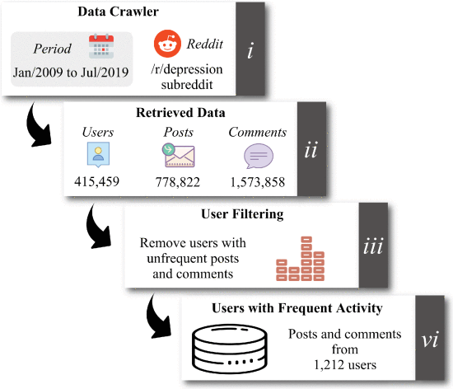
Data Collection and Filtering
Notes:
第三部分：材料和方法
本部分描述了用於收集、建模、過濾和處理從用戶那裡隨著時間獲得的數據的方法。我們提出了TROAD框架（追蹤憂鬱用戶的路徑），該框架將收集的數據建模為時間窗口，從用戶的帖子、評論和回覆中對情感進行分類，並從用戶的情感中發現序列模式。
A. 數據收集和過濾 圖1說明了數據獲取和用戶過濾的流程。我們選擇Reddit社交網絡，因為它有特定的相互支持社區，包括憂鬱症。我們開發了（i）一個使用官方Reddit API的數據爬蟲（https://www.reddit.com/dev/api/），並從/r/depression子論壇（https://www.reddit.com/r/depression/）下載了帖子、評論和回覆。總共，（ii）爬蟲從2009年1月1日至2019年7月1日檢索了415,459個用戶記錄、778,822個帖子和1,573,858個評論和回覆。我們使用了PROMIS憂鬱評估2級[2]對317名成年人進行檢查，以檢查憂鬱症患者在市區的樣本，發現55.2%的人患有嚴重憂鬱症，31.7%的人患有中度憂鬱症，7%的人患有輕度憂鬱症，即93.9%的受訪者報告有一定程度的憂鬱症。
每個用戶的平均發帖和評論次數為3.8，但這個信息並不均勻分布，因為很大一部分用戶在我們收集數據的時間內只發帖和評論了一次。因此，（iii-iv）我們過濾了收集的數據，以僅保留在社區中活躍了至少15天的用戶，結果有1212名活躍用戶。這些用戶已被去識別，生成了隨機ID，以遵循此研究定義的道德協議。

Slide 5
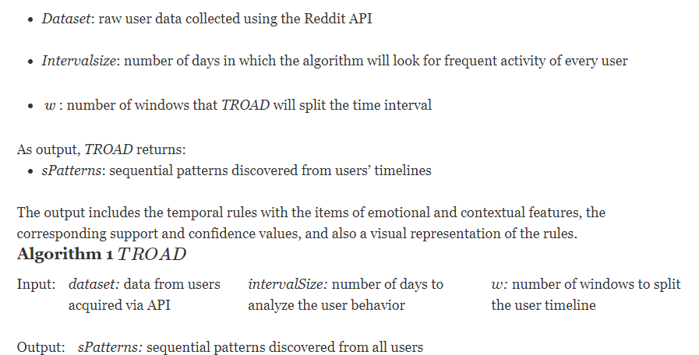
TROAD Framework
Notes:
B. TROAD框架 在從Reddit收集數據之後，我們使用TROAD來對收集的信息進行建模，從用戶的情感中提取頻繁模式。算法1詳細介紹了TROAD的主要步驟，其輸入為：
Dataset：使用Reddit API收集的原始用戶數據
Intervalsize：算法將查找每個用戶活動的頻繁性的天數
w：TROAD將將時間間隔劃分為多少個窗口
作為輸出，TROAD返回：
sPatterns：從用戶時間線中發現的順序模式
輸出包括帶有情感和上下文特徵項的時間規則，相應的支持和置信值，以及規則的視覺表示。
算法1 TROAD 輸入：
dataset：通過API獲取的用戶數據
intervalSize：分析用戶行為的天數
w：劃分用戶時間線的窗口數量
輸出：
sPatterns：從所有用戶中發現的順序模式
featuresFromAllUsers ← [] // 初始化
對於數據集中的每個用戶，執行以下操作
userData ← GetRawUserData(user, dataset)
// 數據清理和標準化
userData ← PreprocessRawData(userData)
// 選擇和轉換數據
userTimeline ← ProcessTimeline(userData, intervalSize, w)
// 提取情感和上下文特徵
userFeatures ← ExtractFeatures(userTimeline)
featuresFromAllUsers.Add(userFeatures)
end for
// 提取用戶行為模式
sPatterns ← getSequentialPatterns(featuresFromAllUsers)
返回(sPatterns)
該算法開始（第1行）初始化特徵集，該集將接收從用戶數據中提取的特徵時間序列。對於輸入數據集中的每個用戶（第2行），算法提取（第3-10行）相應的由情感和上下文特徵組成的時間序列。TROAD（第3行）選擇與當前用戶相對應的數據，並（第5行）預處理信息以刪除標籤、停用詞、詞形還原、詞幹提取和特殊字符（保留表情符號）。然後，在（第7行）算法處理用戶數據以選擇分析用戶數據的最佳時間間隔，基於相位移啟發式。通過（第9行）選擇所選時間間隔內的用戶時間線，TROAD提取對應於用戶活動的情感和上下文特徵，（第10行）將它們添加到特徵集featuresFromAllUsers中。最後，（第13-14行）TROAD使用一個順序模式挖掘算法從所有用戶的時間線中發現模式，將這些模式作為輸出返回。以下我們將詳細介紹TROAD的每個功能。

Slide 6
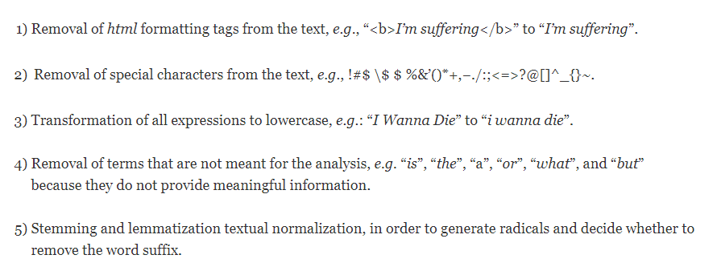
Data Cleaning and Transformation
Notes:
1) 數據清理和轉換（PreprocessRawData） 我們使用NLP-preprocessing庫NLTK [42]對原始用戶文本數據進行預處理，按照文獻的經典步驟：
從文本中刪除html格式標籤，例如“<b>我正在受苦</b>”變為“I’m suffering”。
從文本中刪除特殊字符，例如！#$ $ $ %&’()*+,−./:;<=>?@[]^_{}~。
所有表達式轉換為小寫，例如：“I Wanna Die”變為“i wanna die”。
刪除不用於分析的術語，例如“is”、“the”、“a”、“or”、“what”和“but”，因為它們並不提供有意義的信息。
對文本進行詞形還原和詞幹提取的文本歸一化，以生成基數並決定是否刪除單詞後綴。 表情符號和表情符號在社交媒體中可能對情感分析過程的貢獻高達57％[43]，[44]。因此，在第2步中，我們保留了一組表示表情符號和表情符號的字符，因為它們有可能表示情感並為用戶的帖子添加上下文和感情。要檢查表示是否為表情符號或表情符號，我們以Rodrigues等人提供的數據庫中的相應類別作為參考[45]。

Slide 7
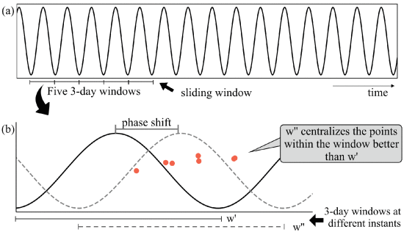
Data Selection and Transformation
Notes:
2) 資料選擇和轉換（ProcessTimeline）
這項研究假設情感特徵存在季節性現象，因為我們將分析限定在一個專注於患有憂鬱症的社區。在分析Reddit數據時，最主要的困難在於用戶的帖子和評論的頻率缺乏統一性。為了解決這個問題，我們應用了一個切割篩檢濾器來衡量用戶的活動頻率並選擇頻繁在特定時期發帖的活躍用戶。對於每個用戶，TROAD尋找在社交網絡中活動最多的時期，並將所選的時期進一步劃分為時間窗口。我們稱沒有用戶活動的窗口為寂靜期，並在特徵提取步驟中將每個寂靜期分類為“silence”，詳細解釋將在本節後面進行。
TROAD通過以下三步驟的離散化過程，將用戶數據轉換為用於模式發現的時間線：
頻率： 首先，我們理解在用戶數據的具體情境中，不同時間窗口大小的影響。非常短的窗口會妨礙從序列中獲取有信息的推論，因為收集到的數據很少。顯著增加窗口的數量要求該方法將大多數窗口分類為“silence”，這對模式發現增加了輕微的語義（“silence”並不是一種情感），並增加了具有大型項集的規則生成的複雜性。
此外，使用長窗口時，我們會失去我們感興趣的情感變化的微妙之處，因為用戶可能在每個窗口內發布很多帖子，從而失去了在用戶情緒之間過渡信息的可能性。
在我們所選擇的系列中，兩次帖子之間的平均時間間隔為兩天八小時。因此，我們設計了一個時間間隔為15天的模型，這是診斷憂鬱症所需的最小天數[1]，[3]，並且窗口大小為3天。我們考慮對用戶進行5個窗口的連續分析，以滿足專家在分析人類行為時的要求，即心理學家、精神科醫生和心理治療師。考慮到推斷情緒障礙的傳統方法通常包括在至少15天內使用問卷和訪談。特別是考慮到憂鬱症，持久的痛苦、悲傷和對以前喜愛的活動失去興趣等負面症狀的表現通常估計為兩個連續星期。這導致15天的持續用戶活動跟踪。因此，我們設定了Algorithm 1的輸入參數：天數間隔intervalSize=15和窗口數w=5。
滑動窗口： TROAD將每個用戶的時間線建模為一個時間序列，考慮帖子/評論和相應的時間戳。圖2（a）說明了這一步驟，其中TROAD在整個用戶時間序列上滑動一個15天的窗口/間隔，計算所選間隔的每個子劃分（窗口）的相應相位移（下面解釋）。該步驟檢索整個收集期間內用戶活動最多的時間序列間隔。
相位移： 在這一步中，我們將時間線分為五個3天的窗口。時間線劃分是為了使大多數用戶活動集中在窗口間隔中。如圖2所示，TROAD選擇在每個窗口中最能將時間戳集中的相位。為此，我們的提案使用基於相位移的成本函數來確定窗口位置。方程1定義了所使用的線性成本函數。令Si為用戶i的具有n個時間戳點的時間序列，使得Si={ρ1,ρ2,ρ3,…,ρn}。參數ϕ∈R+是相位移，其值在零和窗口中的天數之間（即0≤ϕ<3在我們的建模中）。
在TROAD的這一步中，只有那些至少有15天的頻繁連續活動的用戶被保留下來。我們保留在該期間內具有靜音窗口（即沒有用戶活動）的用戶，但不在第一和最後的窗口，因為在這種情況下，時間序列的大小將≤15。在對收集到的數據進行過濾後，我們選擇了總共1212個用戶，其時間序列被認為足夠進行特徵提取和分析。

Slide 8
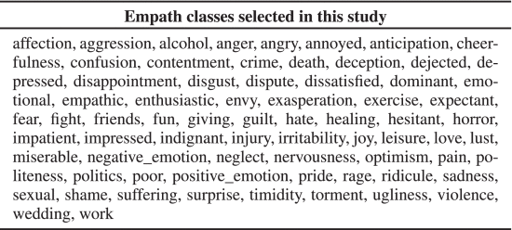
Emotional Feature Extraction
Notes:
3)情感特徵提取（ExtractFeatures） 所有的帖子和評論都使用Empath詞彙表[46]進行分類。六位評審從Empath的詞典中選擇了一部分詞來對用戶的時間線進行分類，觀察Empath圖書館文檔中報告的類別。三位評審具有文本挖掘和分類方面的經驗，另外三位評審是心理學研究人員。最初，專家向專業人士解釋了項目的上下文，考慮了WHO報告的主要抑鬱症特徵（例如，持續的痛苦，悲傷和對先前喜愛的活動失去興趣）。最後，我們應用了Kappa系數[47]，[48]，並選擇了評審之間達到80%一致性的特徵（類別），列於表2中。
所選特徵包括積極的（例如，“愛情”，“有趣”和“熱情”）和消極的（例如，“生氣”，“厭惡”和“暴力”）情感表達，以及情境類別（例如，“政治”，“運動”和“工作”）。
TROAD使用Empath和選定的類別來生成來自用戶時間線的特徵向量，分別對應於每個窗口。這導致一個特徵集V={v1,…,vw}，其中w是窗口的數量，vi|1≤i≤w是從窗口i的用戶時間線中提取的特徵向量。

Slide 9
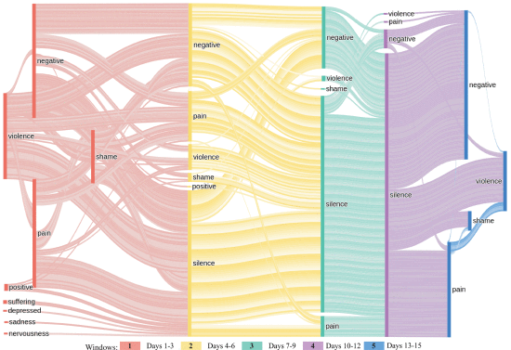
Visual Evaluation of Emotional Transitions
Notes:
描述了所有依據用戶在帖子、評論和回復中表達的偵測到的情感所發現的順序模式的連接。我們使用Sankey Diagram在視覺上表示這些模式，其中每個節點（垂直條）對應一個項目（即情感），連接表示相同模式中項目的共同出現，每種顏色代表三天的一個窗口。相同顏色項目之間的連接（即屬於同一窗口）對應於在窗口期間一起發生的項目。請注意，儘管為了改善鏈接轉換的可視化（例如w=1具有更多的鏈接並且佔據圖中的更多空間），窗口的間距並不均勻，但在模式發現建模中（3天）所有窗口的大小相同。不同顏色中呈現的項目之間的連接對應於情感過渡，從一個窗口到立即下一個窗口。大多數項目都與負面情感有關。在第一個窗口中，不同的項目成對出現，例如“暴力”和“負面”、“疼痛”和“羞愧”、“暴力”和“羞愧”以及“暴力”和“負面”。窗口2、3和4只呈現不同窗口之間的項目過渡。值得注意的是，“沉默”項目對應於一個期間（在這種情況下，是一個3天的窗口），在這個期間用戶在社交網絡中沒有活動。 “沉默”項目在考慮窗口2、3和4時擁有最多的連接。這種模式表明，大多數用戶在發布與負面情感相關的內容之前和之后往往會度過寂靜的時期，如“暴力”、“疼痛”、“羞愧”、“負面”。最後，窗口5中也出現了一起發生的項目，例如“負面”和“暴力”、“疼痛”和“暴力”以及“疼痛”和“羞愧”。

Slide 10
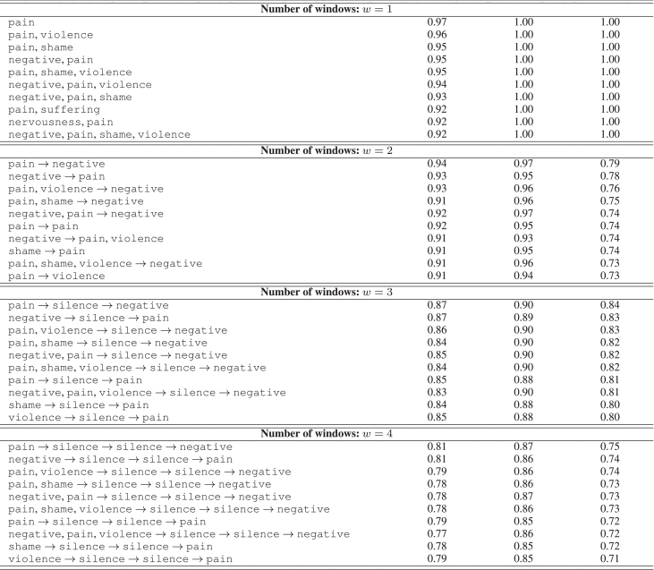
Assessment of Temporal Content Concepts
Notes:
隨著資料發現的頂級規則主要涉及負面情感，然而，與人類行為相關的一個主要特徵是情境信息。在這個實驗中，我們聚焦於情境特徵，並選擇包含我們研究中考慮的情感表達的頂級規則之一：
情境分類：酒精、犯罪、死亡、爭執、運動、打鬥、朋友、娛樂、康復、慾望、忽視、疼痛、禮貌、貧困、性行為、暴力、婚禮、工作
由於順序模式分析中呈現的大多數頂級發現的規則都將“暴力”作為一個頻繁項目（參見表4和表3），當它在窗口中單獨出現時，我們在這個分析中將其省略，以擴大有關其他情境特徵的討論。
在發現的模式中，情境項目出現了385,019次，共有260,106個模式。表5呈現了帶有情境特徵的頂級10條發現的規則。這些規則在同一窗口中顯示了w>2的功能，例如“疼痛”與“暴力”和“疼痛”與“羞恥”。這些規則具有至少0.80的信心和0.68的時間信心。這些規則引起了對抑鬱性疼痛和羞愧在模式中有多顯著的關注，因為即使情節不同，這些特徵之間有著密切的聯繫。

Slide 11
Discussion and Takeouts From Literature
Longitudinal Patterns of Depressive Responses
Increasing Posts Related to Negative Emotions
Interplay Between Negative Emotions and Silence Periods
Content Preceding Silence Periods and Related Themes
Notes:
抑鬱反應的縱向模式： 儘管文獻顯示抑鬱症使用者表達的情緒較其他社交網路使用者更為負面，但在這些網路中患有抑鬱症的人的反應的長期模式仍然不清楚。
與負面情緒相關的帖子增加： 研究觀察到在15天的間隔內，與負面情緒相關的帖子明顯增加。相反，積極情緒主要在調查的初始階段獨立表達。這一發現表明抑鬱症患者在情感表達上存在特定的時間模式。
負面情緒與沉默期之間的相互作用： 研究揭示了與負面情緒相關的帖子和沉默期（社交網路上的互動缺失）之間的相互作用。這一觀察暗示，抑鬱症患者在情緒上存在波動，而活動的缺乏可能表明症狀相對穩定的時期。
沉默期前的內容及相關主題： 在沉默期前的內容通常與疼痛、暴力和羞恥等主題相關。研究表明，這些主題可能與潛在症狀和創傷性經歷有關。在帖子中“暴力”和“羞恥”等詞語的普遍使用表明它們與抑鬱症患者的經歷密切相關，與現有的有關心理健康的文獻一致。
總體而言，該研究為理解在社交網路上經歷抑鬱症發作的個體之間的序列模式提供了有價值的見解，並提供了一個識別和理解這些模式的框架。

Slide 12
Conclusion
TROAD Framework Introduction
Sequential Patterns Discovery
Contributions of TROAD
Challenges Faced and Future Work
Future Directions
Notes:
TROAD 框架介紹:
TROAD 被提出作為評估患有抑鬱症使用者在社交媒體上行為的框架，專注於 Reddit 社群 /r/depression。
資料收集包括使用者活動，如帖子、評論、回覆和表情符號，這些資料被處理成五個視窗，每個視窗持續三天。分析涵蓋了 1,212 名使用者在 15 天內的情況，滿足專家推薦的評估期限。
序列模式發現:
TROAD 辨識了使用者情感和情境特徵的序列模式，強調了重要的表達，如 "negative" 情感、"violence"、"pain"、"shame"、"depression" 和 "sadness"。
規則提取考慮了寂靜期，即使用者在觀察期內沒有活動，提供了對特定時間間隔的情感和情境方面的全面理解。
TROAD 的貢獻:
這個框架有助於評估情感行為，提供了情感和情境的見解，涵蓋了一個抑鬱社群。
其靈活的數據離散化方法允許分析使用者的時間線作為時間序列，適應不規則的發文頻率。
TROAD 提供了一種發現描述患有抑鬱症使用者在社交網絡上行為的序列規則的方法。
面臨的挑戰和未來工作:
挑戰包括缺乏涉及時間方面的數據庫，因此從 Reddit 收集數據，因其主題性社群和較不受限制的 API 政策而受到重視。
可視化方面的挑戰源於大量發現的模式，建議使用 Sankey Diagram 等工具以提高理解。
為應對某些間隔內使用者未發文的情況，研究在建模中考慮了 "寂靜" 視窗，以避免影響規則發現。
未來方向:
未來工作包括使用發現的規則進行推論，以進行網頁或移動平台上的實驗，以觀察行為變化並評估治療的效果。在此情況下，應用將同步使用者的活動，並允許其治療師觀察隨時間變化的行為。通過從公共社交媒體中監控使用者，應用將提取指標，有助於專家評估當前治療的效果，甚至協助調整治療方法。同樣，也可以實現一個通用的公共解決方案，考慮到主要社交網絡不允許註冊執行情感分析的官方應用程式。如果系統自動感知到任何抑鬱模式，它會觸發警告，以便心理健康專家可以與使用者聯繫進行干預。
探索該框架用於分析其他心理健康障礙的可能性，如焦慮、精神分裂症、躁鬱症等。
適應 TROAD 以在新環境和技術中工作，以發現室內監測和移動設備的抑鬱行為模式，以追踪室內和室外的行為。

Slide 13
Summary
Combine social network (behavior A->B)
TROAD design
Find a new topic
Notes:
Combine social network (behavior A->B)
結合上課所學 分析憂鬱症的朋友們會不會也有類似問題
解決相關辦法
Combine 賽局
參考模型設計
找一個新主題來研究
分析完情緒後->可以推測這些人的下一步(延伸到病情嚴重程度..
消費行為…判斷能力等等

